Slide 1

Levantamentos funcionais e estruturais para planejamento da malha rodoviária
Apresentação:
Carlos Eduardo de Almeida Mattos
Sandro Scarpelini Vieira
Março 2022

Slide 2
Edital RDC Eletrônico n°311/2019
Situação Atual
Principais usos
Considerações Finais

Slide 3
Edital RDC Eletrônico n°311/2019
Objeto
Contratação de empresas para a prestação de Serviços técnicos especializados para a caracterização funcional e estrutural de rodovias federais, divididos em 4 (Quatro) lotes.

Slide 4
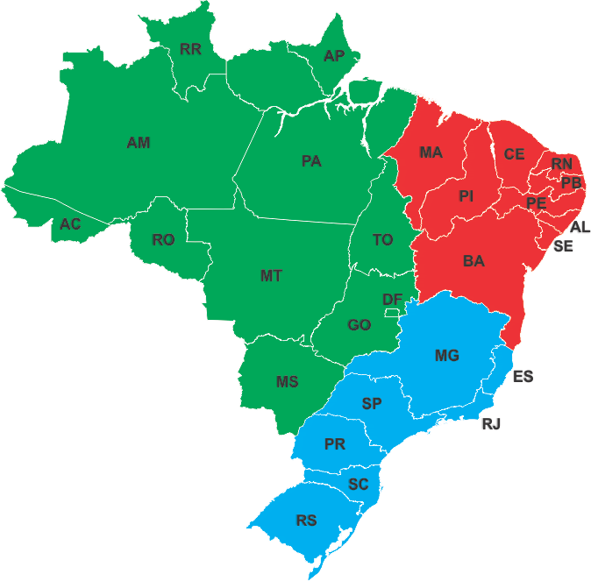
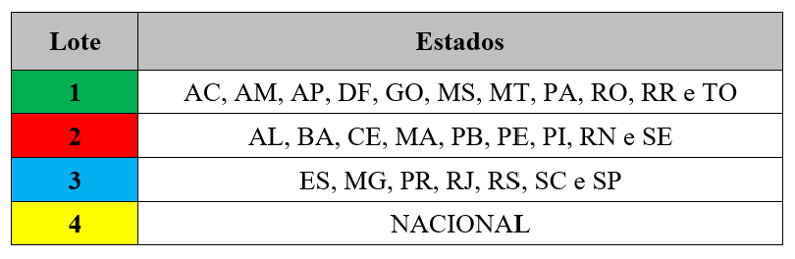

Slide 5
Atividades de Campo (AC)
AC-1 – Preparação de Pista de aferição (Lote 4)
AC-2 – Obtenção do IRI e do Registro por Imagens (Lotes 1 a 3)
AC-3 – Execução de Ensaios FWD (Lotes 1 a 3)
Atividade em Escritório (AE)
AE-1 – Atividade em Escritório de Inventário de Rodovias (Lote 4)
AE-2 – Avaliação de Qualidade e Suporte à Fiscalização (Lote 4)

Slide 6
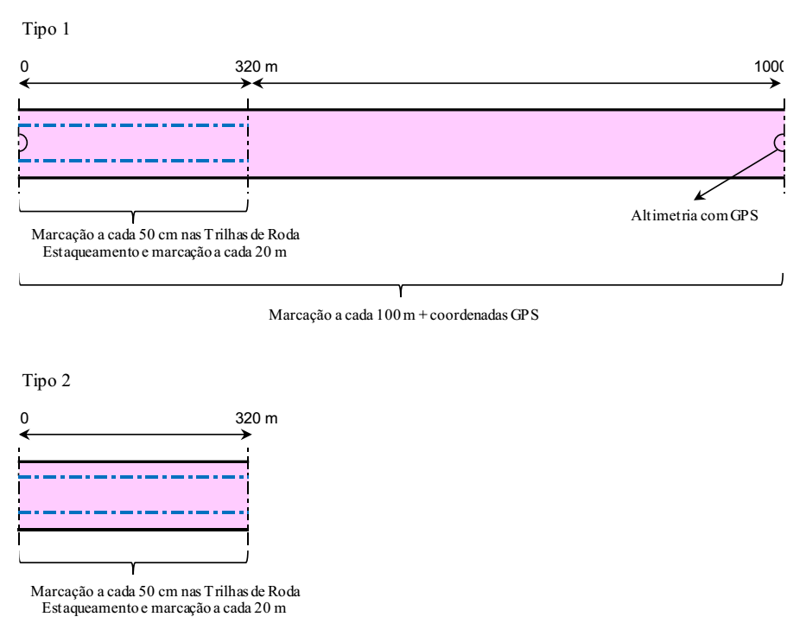
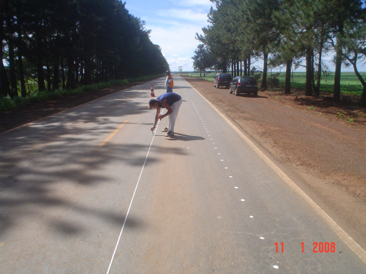
Atividade AC-1
Consiste na materialização (determinação,demarcação e caracterização) de 2 segmentos de pista, conforme figura acima, contendo parâmetros controlados para aferição, calibração e validação dos equipamentos a serem utilizados nos levantamentos de campo (VDR).

Slide 7
Atividade AC-2
  Consiste no levantamento de campo para determinação do Índice de Irregularidade Longitudinal (IRI) e do valor do Afundamento da Trilha de Roda (ATR). Esses levantamentos são executados conforme procedimento da Classe II (sem contato), por meio de sensores a laser, seguindo a classificação do “HPMS Field Manual”.
  Simultaneamente, são registradas imagens georreferenciadas de alta resolução que possibilitam a realização, em escritório, do cadastramento e avaliação de defeitos no pavimento ao longo das rodovias analisadas.

Slide 8
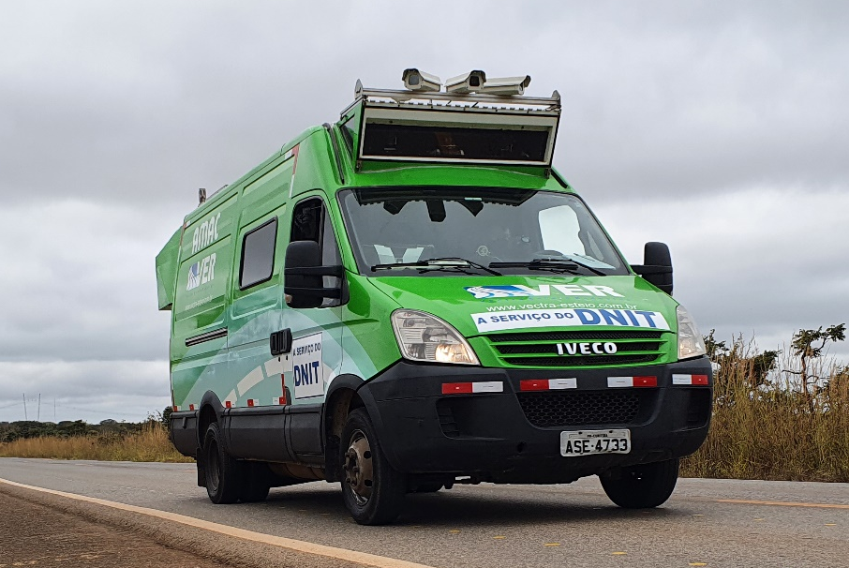
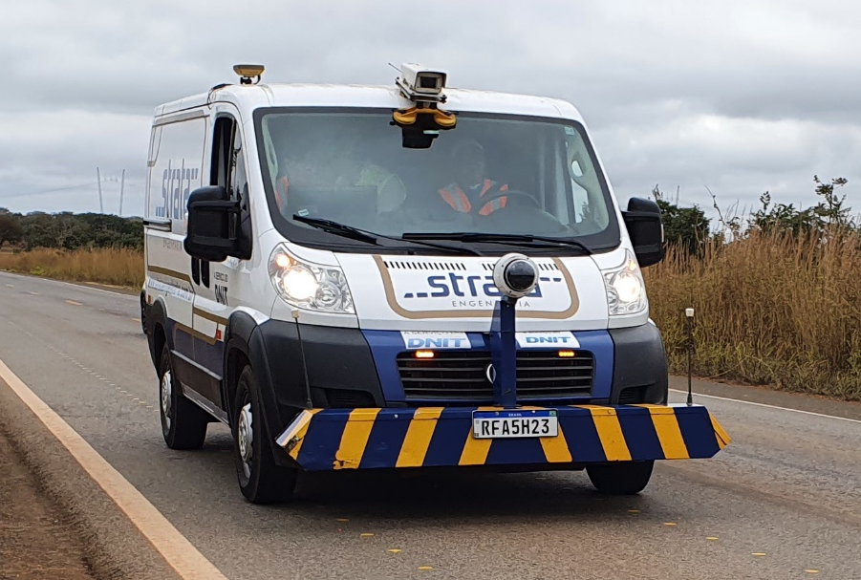
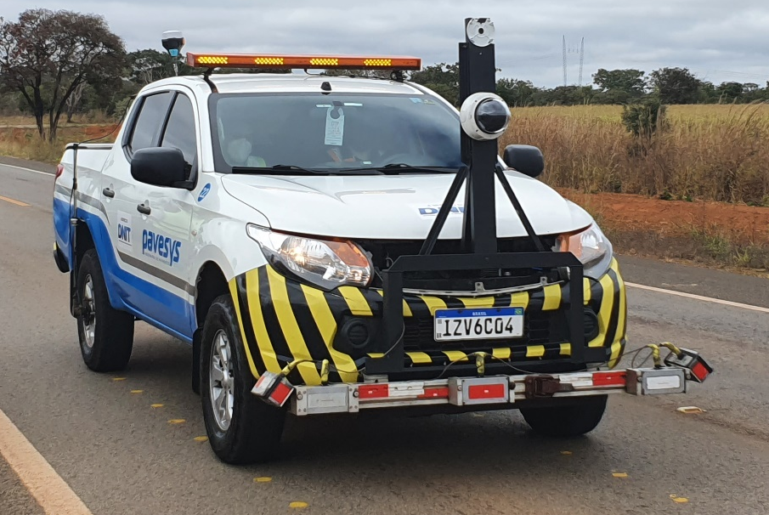
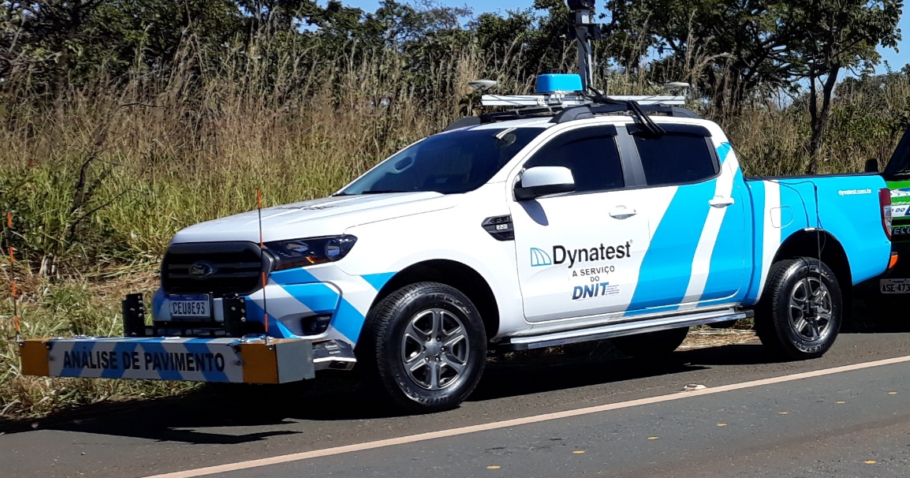
Atividade AC-2
VDR

Slide 9
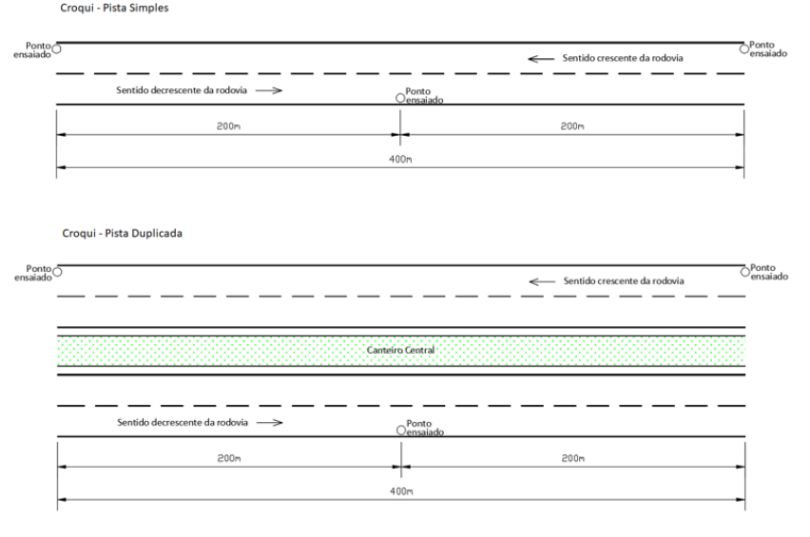
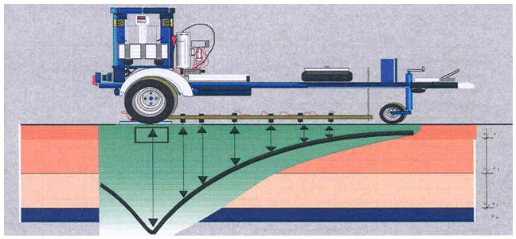
Atividade AC-3
Os ensaios de FWD são distanciados em 200 metros alternadamente, como na figura acima.

Slide 10
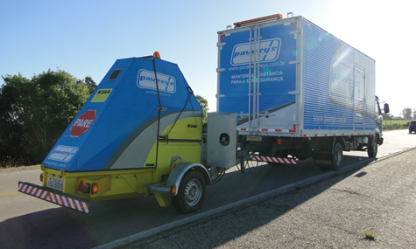
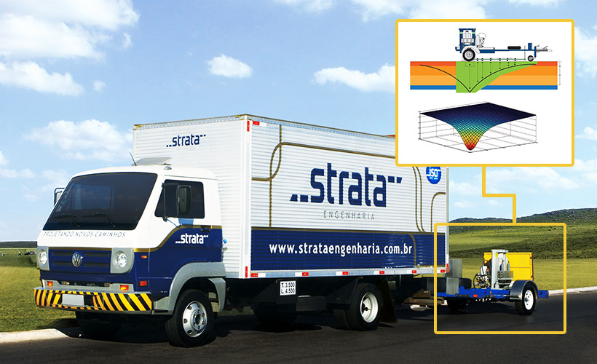
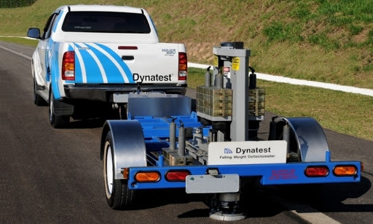
Atividade AC-3
FWD

Slide 11
Atividade AE-1
Esta Atividade é desenvolvida a partir da análise das imagens de vídeo e fotografias obtidas em campo pelos Lotes 1, 2 e 3, onde são identificadas e registradas as informações referentes aos seguintes itens:
Levantamento Visual Contínuo de Defeitos (LVC);
Avaliação da Condição da Sinalização e Dispositivos de Segurança;
Caracterização dos Acostamentos;
Avaliação das Faixas de Domínio;
Caracterização de elementos de Drenagem; e
Caracterização da Geometria da rodovia.

Slide 12
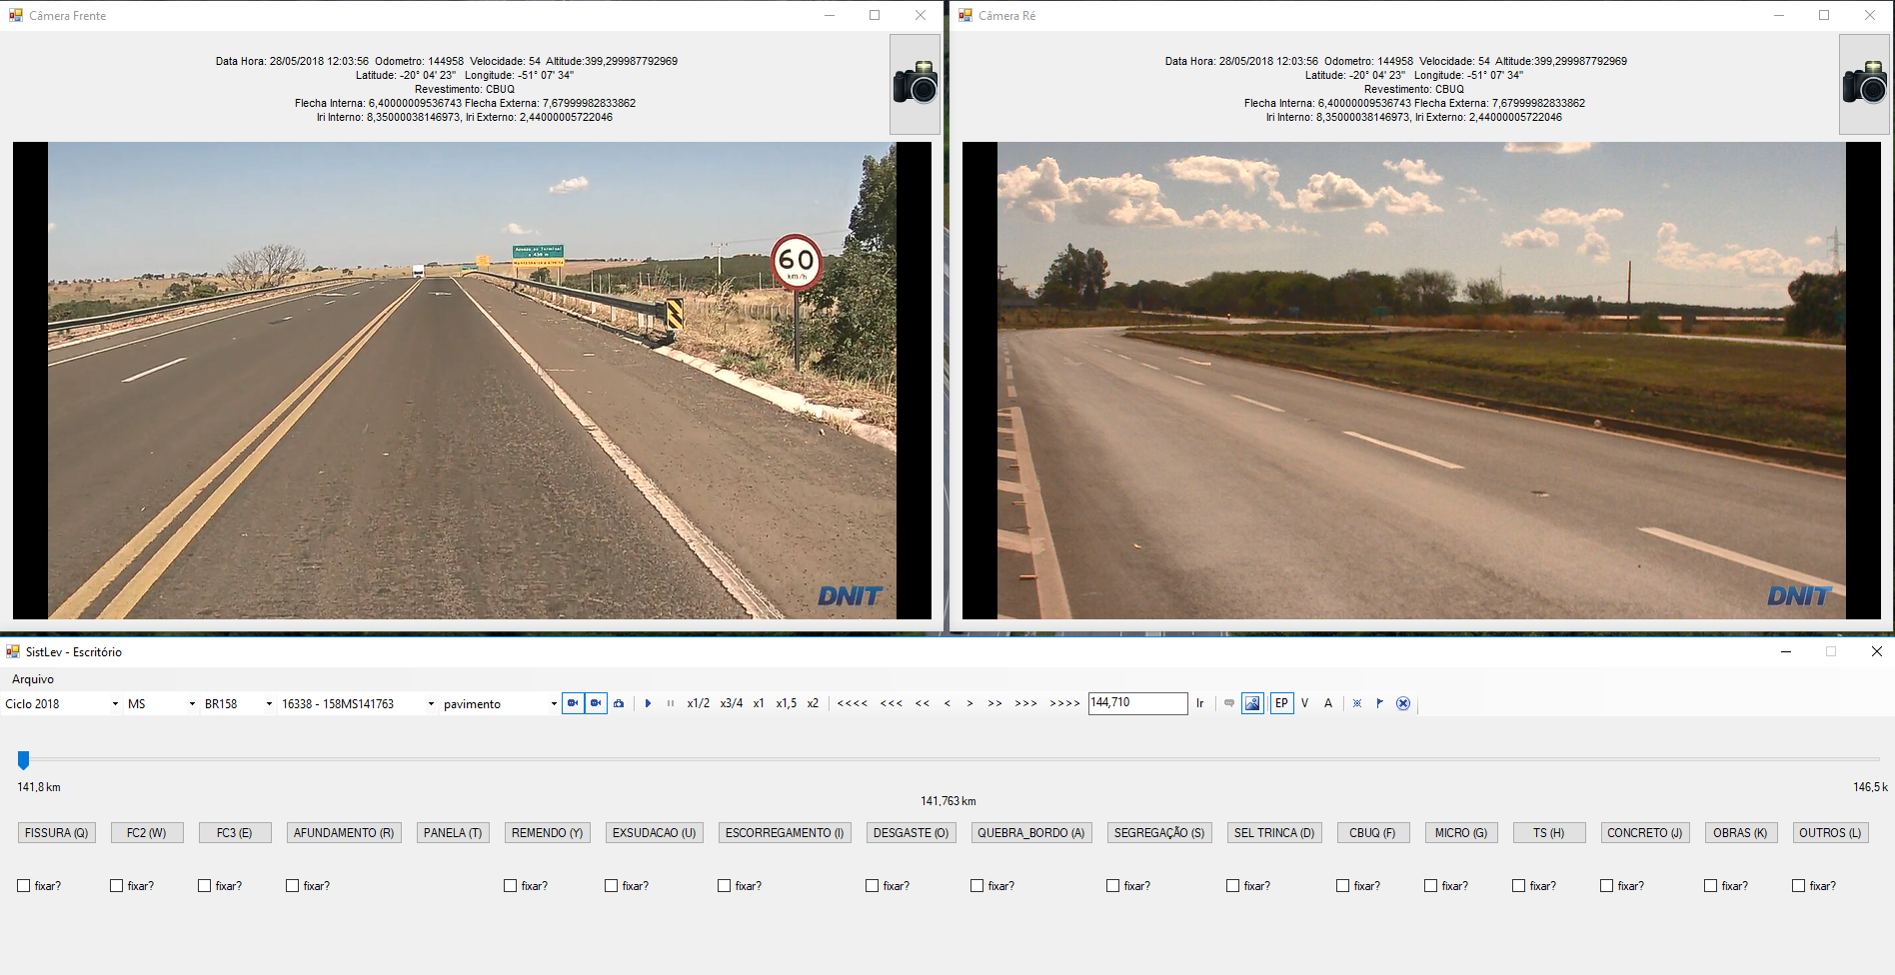
SISTLEV

Slide 13
AE-2
Avaliação da Qualidade e Suporte a Fiscalização
A Gerenciadora (Lote 4), avalia a qualidade dos dados apresentados referentes aos levantamentos de campo pelas contratadas dos lotes 1, 2 e 3, identificando possíveis divergências com o cadastro da divisão em trechos do SNV e a qualidade dos registros obtidos por meio das imagens, atuando na realização de controle dos trabalhos a fim de subsidiar a fiscalização quanto ao cumprimento dos cronogramas e acompanhamento dos quantitativos de serviços referentes aos 4 (quatro) lotes, auxiliando na gestão contratual.

Slide 14
Situação Atual dos Contratos
Atividade AC-2 (VDR)
Ciclo 1
Ciclo 2
Lotes | Realizados (km)
1 | 19.112,85
2 | 19.951,79
3 | 15.452,44
Total | 54.521,91
Lotes | Realizados (km)
1 | 18.904,59
2 | 20.580,73
3 | 11.689,02
Total | 51.174,33

Slide 15
Situação Atual dos Contratos
Atividade AC-3 (FWD)
Campanha única
Lotes | Realizados
 | (km) | (nº pontos)
1 | 18.372,00 | 90.822
2 | 18.778,10 | 93.539
3 | 14.663,10 | 72.686
Total | 52.473,90 | 257.047

Slide 16
  Principais aplicações
  Determinação da condição da malha rodoviária
  PNMR (Insumos)
  Base de dados georreferenciados
  iRAP

Slide 17
  Determinação da condição da malha rodoviária
  O IRI e o LVC obtidos por meio da avaliação funcional dos pavimentos alimentam o SGP/DNIT e permitem a determinação do ICS (Índice de Condição da Superfície).
  Com o ICS, torna-se possível a categorização dos níveis das rodovias (em geral subdivididos em: (Bom, Regular e Ruim) e a elaboração de gráficos e mapas que auxiliam no acompanhamento e análise das aplicações dos investimentos realizados na malha rodoviária federal.

Slide 18
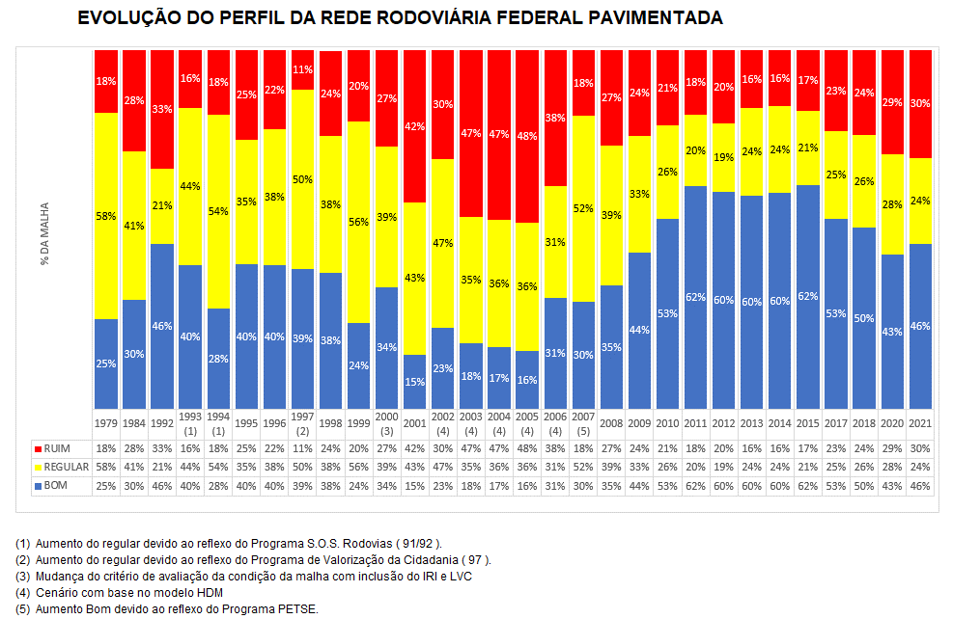

Slide 19
  PNMR – Plano Nacional de Manutenção Rodoviária
  Os levantamentos funcionais (IRI/LVC) e estruturais (FWD) da malha rodoviária federal auxiliam diretamente na elaboração do PNMR, sendo insumos para a aplicação do catálogo de soluções utilizados nos sistemas HDM4 e SGP/DNIT para análise técnico-econômica dos investimentos na malha rodoviária.

Slide 20
  Catálogo de Soluções – RT00214Matrizrev3

Slide 21
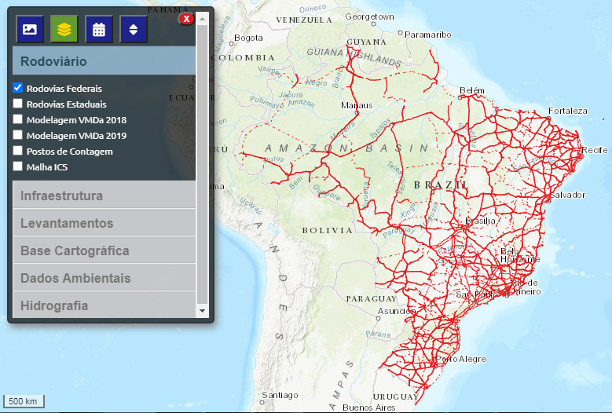
  Base de dados georreferenciados
  Os dados provenientes dos equipamentos de GPS de dupla frequência utilizados nos atuais contratos de caracterização da malha rodoviária federal (Edital 311/2019) são insumos essenciais na ATUALIZAÇÃO DA BASE DE DADOS georreferenciados do DNIT, trabalho que está em curso.

Slide 22

  Programa Internacional de Avaliação de Vias https://irap.org/
  O iRAP é uma entidade sem fins lucrativos que trabalha em parceria com organizações governamentais e não governamentais para:
    Reduzir óbitos e lesões graves nas vias do mundo
    Fornecer padrões independentes, reconhecidos internacionalmente, para medir os níveis de segurança da infraestrutura viária e para servir como referências
    Identificar melhorias de engenharia de alto retorno econômico que podem ajudar na eliminação de vias de alto risco
    Estruturar parcerias entre os responsáveis por um sistema viário seguro

Slide 23

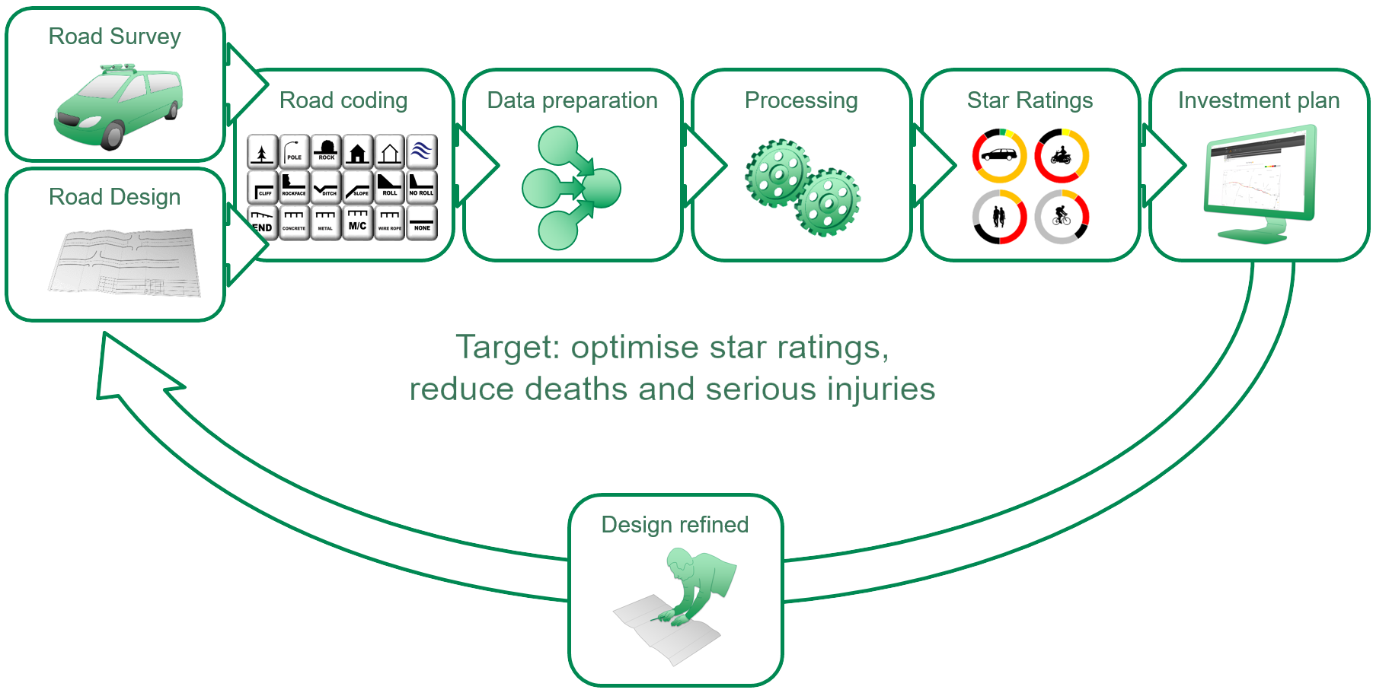
  Processo de classificação por estrelas
  Fonte: https://irap.org/

Slide 24


  BrasilRAP
  Em 2019, o DNIT e o iRAP lançaram o programa BrasilRAP.
  Os dados levantados em 2020 por meio dos contratos derivados do Edital n°311/2019 já estão em uso na fase de codificação da malha rodoviária administrada pelo DNIT

Slide 25
Considerações finais
  A caracterização funcional e estrutural dos pavimentos, possibilitadas pelos levantamentos apresentados, são insumos essenciais no planejamento eficiente das ações do DNIT no setor rodoviário.
  Como demonstrado, o DNIT está constantemente estudando, desenvolvendo e aplicando tecnologias que são traduzidas em benefícios para a sociedade.
  Por fim, o DNIT tem empregado esforços diretos e crescentes na segurança viária, materializados atualmente pela realização do BrasilRAP.

Slide 26
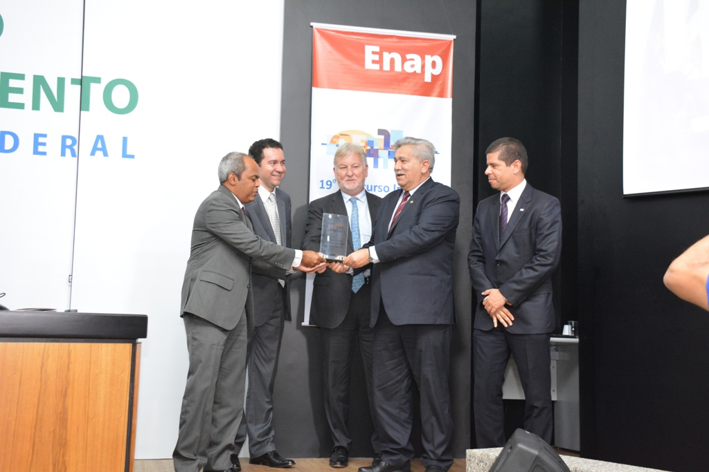
DNIT vence o 19º Concurso Inovação no Setor Público - ENAP
Em 2014, o DNIT vence o 19º Concurso Inovação na Gestão Pública Federal, com a iniciativa do Veículo de Diagnóstico de Rodovias (VDR).

Slide 27
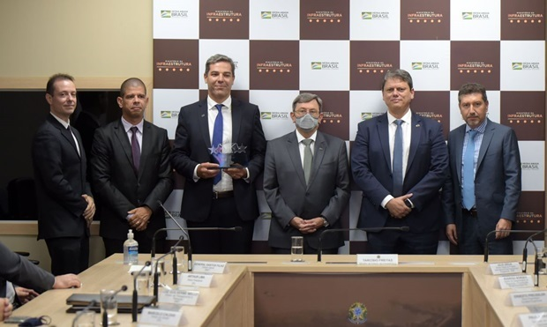
Dnit recebe prêmio internacional que avalia segurança de rodovias
Em 2022, o DNIT recebe o prêmio “5-Star Performer Award” concedido pelo iRAP.

Slide 28
“O que pode ser medido, pode ser melhorado”
Peter Drucker (1909/2005)
Obrigado!

